Slide 1
NHIỆT LIỆT CHÀO MỪNG CÁC THẦY CÔ GIÁO VỀ DỰ GIỜ MÔN TOÁN LỚP 2
BÀI 23: PHÉP TRỪ (CÓ NHỚ) SỐ CÓ HAI CHỮ SỐ
VỚI SỐ CÓ HAI CHỮ SỐ

Slide 5
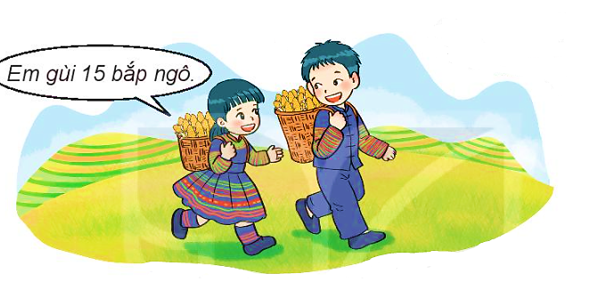
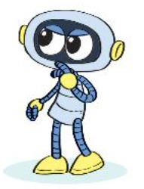
Anh gùi 42 bắp ngô.
Anh gùi nhiều hơn em bao nhiêu bắp ngô?
42 – 15 = ?
Em gùi 15 bắp ngô.
Chục | Đơn vị
42
2 không trừ được 5, lấy 12 trừ 5 bằng 7, viết 7, nhớ 1
4 trừ 1 bằng 3, 3 trừ 1 bằng 2, viết 2
–
15
Chục | Đơn vị
2
7
42 – 15 = 27

Slide 7
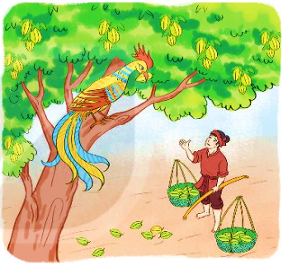
3
Trên cây khế có 90 quả. Chim thần đã ăn mất 24 quả. Hỏi trên cây còn lại bao nhiêu quả khế?
Bài giải
Trên cây còn lại số quả khế là:
90 – 24 = 66 (quả)
Đáp số: 66 quả khế.

Slide 8
BÀI HỌC KẾT THÚC
XIN CHÂN THÀNH CẢM ƠN CÁC THẦY CÔ GIÁO VÀ CÁC EM HỌC SINH!

